Slide 1


ỦY BAN NHÂN DÂN QUẬN 8
TRƯỜNG TIỂU HỌC NGUYỄN TRUNG NGẠN
MÔN:TIẾNG VIỆT LỚP 2
TUẦN 7
Chủ điểm: Ông bà yêu quý

Slide 2


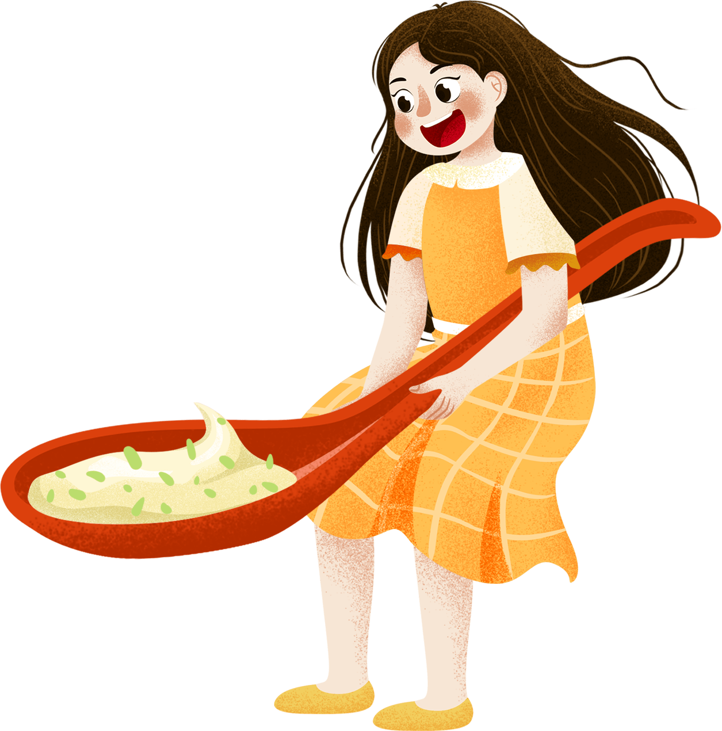




Slide 3








Slide 4




Ghép các chữ cái và thêm dấu thanh (nếu cần) để tạo thành những từ ngữ chỉ người trong gia đình:
B
B
B
A
A
G
A
ô
I
N
O
Mẫu
ˋ

Slide 5
Ghép các chữ cái và thêm dấu thanh (nếu cần) để tạo thành những từ ngữ chỉ người trong gia đình:
B
A
G
ô
I
N
O
BA
BÀ
ÔNG
ÔNG NỘI
BÀ NỘI
ÔNG NGOẠI
BÀ NGOẠI

Slide 6
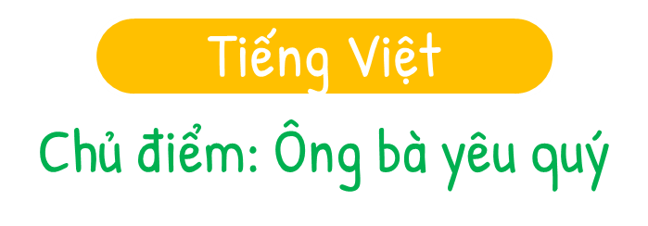

Slide 7

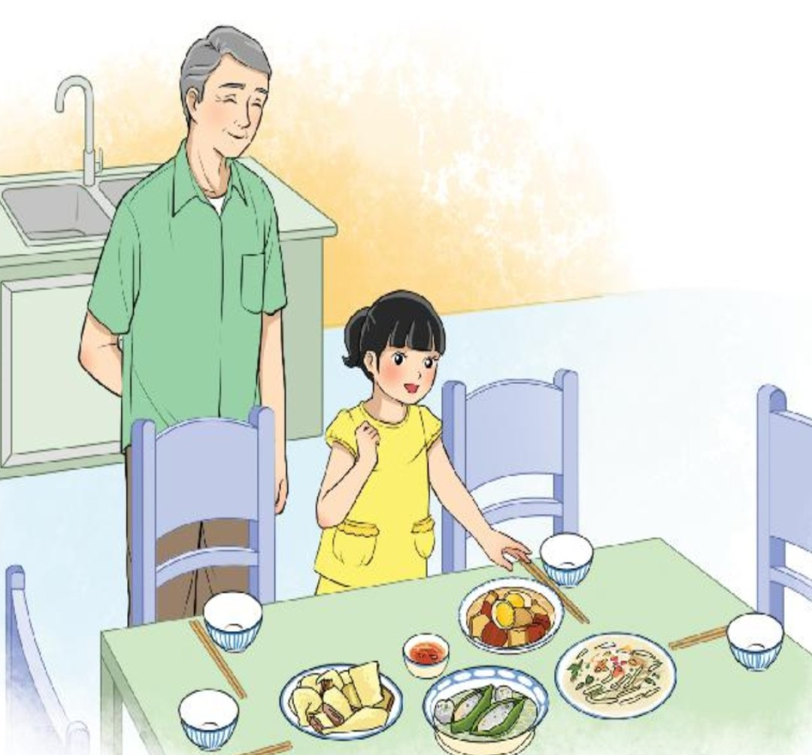
Bài đọc nói về ai?

Slide 8

1

Slide 9





Lắng nghe đọc mẫu
TAY DÒ
TAI NGHE
MẮT DÕI

Slide 10

Luyện đọc nối tiếp câu
Ông ngoại ở quê ra chơi.
Đến bữa cơm, thấy thức ăn mẹ nấu hấp dẫn, Vân liền chạy tới bàn, định nếm thử. Ông nhìn Vân, nheo mắt cười:
Mời cả nhà cùng ăn cơm nào!
Nghe ông nói, Vân bẽn lẽn:
Cháu mời ông, con mời bố mẹ.
Ăn xong, ông nhìn Vân âu yếm:
Tăm nhà mình để ở đâu nhỉ? Cô chủ nhà tí hon lấy giúp ông với nào.

Slide 11
Luyện đọc nối tiếp câu
Ông gọi Vân là “cô chủ nhà tí hon” đấy! Vân bỗng thấy mình thật quan trọng. Cô bé bèn chạy đi lấy tăm, lễ phép đưa cho ông. Em cũng không quên mang tăm cho cả bố và mẹ.
Cô chủ nhà tí hon ngoan quá! – Ông cười khích lệ.
Chỉ ra chơi mấy hôm, ông đã mang đến cho Vân biết bao điều thú vị. Vân cảm thấy mình ra dáng một cô chủ nhà tí hon, đúng như lời ông nói.
Thu Hằng

Slide 12
Cùng chia đoạn
1
Ông ngoại ở quê ra chơi.
Đến bữa cơm, thấy thức ăn mẹ nấu hấp dẫn, Vân liền chạy tới bàn, định nếm thử. Ông nhìn Vân, nheo mắt cười:
Mời cả nhà cùng ăn cơm nào!
Nghe ông nói, Vân bẽn lẽn:
Cháu mời ông, con mời bố mẹ.
Ăn xong, ông nhìn Vân âu yếm:
Tăm nhà mình để ở đâu nhỉ? Cô chủ nhà tí hon lấy giúp ông với nào.

Slide 13
Cùng chia đoạn
2
Ông gọi Vân là “cô chủ nhà tí hon” đấy! Vân bỗng thấy mình thật quan trọng. Cô bé bèn chạy đi lấy tăm, lễ phép đưa cho ông. Em cũng không quên mang tăm cho cả bố và mẹ.
Cô chủ nhà tí hon ngoan quá! – Ông cười khích lệ.
Chỉ ra chơi mấy hôm, ông đã mang đến cho Vân biết bao điều thú vị. Vân cảm thấy mình ra dáng một cô chủ nhà tí hon, đúng như lời ông nói.
Thu Hằng

Slide 14
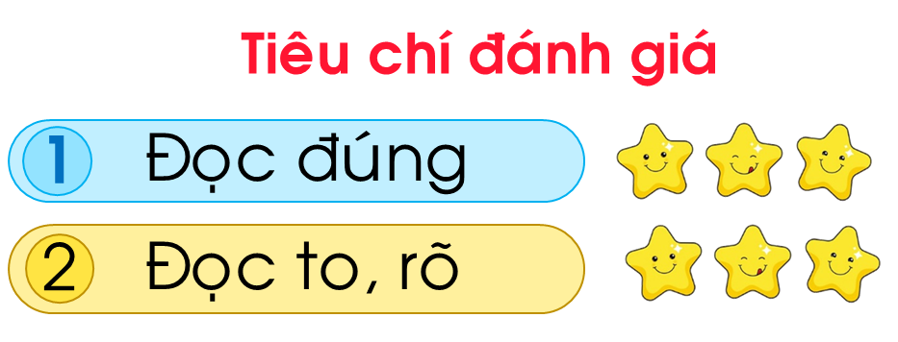
Luyện đọc nối tiếp đoạn
1
Ông ngoại ở quê ra chơi.
Đến bữa cơm, thấy thức ăn mẹ nấu hấp dẫn, Vân liền chạy tới bàn, định nếm thử. Ông nhìn Vân, nheo mắt cười:
Mời cả nhà cùng ăn cơm nào!
Nghe ông nói, Vân bẽn lẽn:
Cháu mời ông, con mời bố mẹ.
Ăn xong, ông nhìn Vân âu yếm:
Tăm nhà mình để ở đâu nhỉ? Cô chủ nhà tí hon lấy giúp ông với nào.

Slide 15
Luyện đọc nối tiếp đoạn
2
Ông gọi Vân là “cô chủ nhà tí hon” đấy! Vân bỗng thấy mình thật quan trọng. Cô bé bèn chạy đi lấy tăm, lễ phép đưa cho ông. Em cũng không quên mang tăm cho cả bố và mẹ.
Cô chủ nhà tí hon ngoan quá! – Ông cười khích lệ.
Chỉ ra chơi mấy hôm, ông đã mang đến cho Vân biết bao điều thú vị. Vân cảm thấy mình ra dáng một cô chủ nhà tí hon, đúng như lời ông nói.
Thu Hằng
Chỉ ra chơi mấy hôm, ông đã mang đến cho Vân biết bao điều thú vị.
Vân cảm thấy mình ra dáng một cô chủ nhà tí hon, đúng như lời ông nói.

Slide 16



Luyện đọc nhóm
Yêu cầu
Phân công đọc theo đoạn
Tất cả thành viên đều đọc
Giải nghĩa từ cùng nhau

Slide 17

Luyện đọc trước lớp
Tiêu chí đánh giá
1
Đọc đúng
2
Đọc to, rõ
3
Ngắt nghỉ đúng chỗ

Slide 18

1

Slide 19

Giải nghĩa từ
Trong bài “Cô chủ nhà tí hon ” có từ nào
em chưa hiểu nghĩa?

Slide 20

Có dạng điệu rụt rè, thiếu tự nhiên
Vì e thẹn và chưa quen.
Có tác dụng làm cho người ta hào hứng, vui thích
bẽn
lẽn
thú vị
tác động đến
tinh thần làm cho hăng hái thêm.
Lôi cuốn, làm cho người ta thích.
hấp dẫn
khích lệ

Slide 21

Cùng tìm hiểu
1
Ông nói gì khi Vân định nếm thử thức ăn?
Thảo luận nhóm đôi
2
Ông đã giúp Vân biết thêm điều gì?
3
Khi được ông gọi là cô chủ nhà tí hon, Vân cảm thấy thế nào? Vì sao?
4
Khi có khách, em sẽ làm gì để giống một người chủ nhà tí hon?

Slide 22
Cùng tìm hiểu
1
Ông nói gì khi Vân định nếm thử thức ăn?
1
Ông ngoại ở quê ra chơi.
Đến bữa cơm, thấy thức ăn mẹ nấu hấp dẫn, Vân liền chạy tới bàn, định nếm thử. Ông nhìn Vân, nheo mắt cười:
Mời cả nhà cùng ăn cơm nào!
Nghe ông nói, Vân bẽn lẽn:
Cháu mời ông, con mời bố mẹ.
Ăn xong, ông nhìn Vân âu yếm:
Tăm nhà mình để ở đâu nhỉ? Cô chủ nhà tí hon lấy giúp ông với nào.
Ông nhìn Vân, nheo mắt cười:
Mời cả nhà cùng ăn cơm nào!

Slide 23
Cùng tìm hiểu
1
Ông nói gì khi Vân định nếm thử thức ăn?
Khi Vân định nếm thử thức ăn ông nói:
Mời cả nhà cùng ăn cơm nào!

Slide 24
Cùng tìm hiểu
2
Ông đã giúp Vân biết thêm điều gì?
Ông đã giúp Vân biết thêm điều:
Vân là cô chủ nhà tí hon.

Slide 25
Cùng tìm hiểu
3
Khi được ông gọi là cô chủ nhà tí hon, Vân cảm thấy thế nào? Vì sao?
2
Ông gọi Vân là “cô chủ nhà tí hon” đấy! Vân bỗng thấy mình thật
Ông gọi Vân là “cô chủ nhà tí hon” đấy! Vân bỗng thấy mình thật quan trọng. Cô bé bèn chạy đi lấy tăm, lễ phép đưa cho ông. Em cũng không quên mang tăm cho cả bố và mẹ.
Cô chủ nhà tí hon ngoan quá! – Ông cười khích lệ.
Chỉ ra chơi mấy hôm, ông đã mang đến cho Vân biết bao điều thú vị. Vân cảm thấy mình ra dáng một cô chủ nhà tí hon, đúng như lời ông nói.
quan trọng.

Slide 26
Cùng tìm hiểu
3
Khi được ông gọi là cô chủ nhà tí hon, Vân cảm thấy thế nào? Vì sao?
Khi được ông gọi là cô chủ nhà tí hon, Vân cảm thấy mình thật quan trọng.

Slide 27
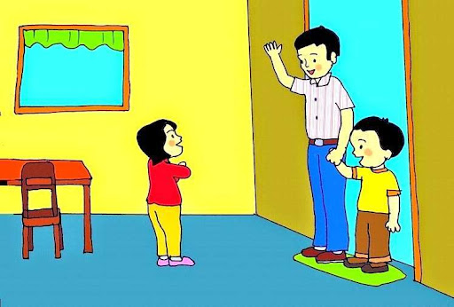
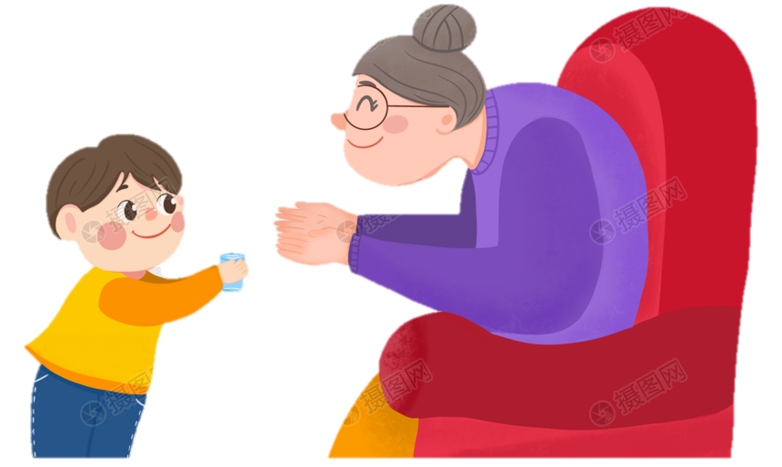
Cùng tìm hiểu
4
Khi có khách, em sẽ làm gì để giống một người chủ nhà tí hon?
Em chào hỏi lễ phép và mời khách vào nhà.
Em cần thận rót nước mời khách.

Slide 28
Nội dung chính của bài học là gì?
Nội dung chính: Tình cảm yêu thương ông ngoại
dành cho bạn nhỏ thể hiện qua những bài học đơn giản trong cuộc sống hằng ngày.

Slide 29
Sau bài học, em rút ra bài học liên hệ bản thân là gì?
Yêu thương, kính trọng và biết ơn ông bà, ba mẹ.
…

Slide 30

TỰ ĐÁNH GIÁ
*Đọc trôi chảy bài đọc, ngắt nghỉ đúng dấu câu, đúng logic ngữ nghĩa; phân biệt được lời của các nhân vật và lời người dẫn chuyện.
*Hiểu nội dung bài đọc: Tình cảm yêu thương ông ngoại dành cho bạn nhỏ thể hiện qua những bài học đơn giản trong cuộc sống hằng ngày.
*Tích cực phát biểu, tham gia các hoạt động trong giờ học

Slide 31




